Slide 1
파이썬 스터디 5주차 실증분석을 위한 파이썬 패키지 Numpy Pandas -Matplotlib, Seaborn- Sklearn …. 실증분석 연구회

Slide 2
Matplotlib
Matplotlib을 통한 시각화
정보를 시각화 하는 것은 데이터 분석에 있어서 가장 중요한 작업 중 하나이다.
맷플롭라이브러리는 화면상에 그래프를 그려주는 패키지인데 특히 2차원 그림에 특화되어 있다.
MATLAB-style의 그래프 작성을 가능하게 한다.
One of Matplotlib’s most important features is its ability to play well with many operating systems and graphic backends.
In recent year, more modern APIs, Seaborn, ggplot, HoloViews, Altair, and even Pandas itself can be used as wrappers around Matplotlib’s API.
Matplotlib.pyplot
Matplotlib.pyplot은 Matplotlib을 MATLAB처럼 작동하게끔 하는 함수 명령어 스타일의 모음이다.
각각의 pyplot 함수는 그림을 조금씩 꾸미고, 변경할 수 있는 기능을 가지고 있다.
프로그램적인 간단한 그림을 그릴 의도로 제작되었다.

Slide 3
General Matplotlib Tips
Importing matplotlib
plt 인터페이스는 우리가 가장 자주 사용하는 형태이다.
>>> import matplotlib.pyplot as plt
Setting styles
plt.style.use() 를 사용해, 적절한 형태의 그림 스타일을 선택할 수 있다.
가능한 스타일의 목록은 print(plt.style.available) 로 확인할 수 있다.
>>> plt.style.use(['fivethirtyeight’])
How to display your plots
plt.show() 는 이벤트 루프를 시작 시켜 현재 활성화 되어있는 그림 객체들을 확인한 후, 새로운 상호작용 윈도우 창을 생성해 그림, 그림들을 보여준다.
주의해야 할 점은, plt.show() 명령어는 파이썬 세션 한 개당 한 번만 사용해야 한다. 그리고 보통 스크립트의 거의 마지막 부분에서 사용한다.
그림 저장은 savefig() 명령어를 사용한다.

Slide 4
Two Interfaces of Matplotlib
A convenient MATLAB-style state-based interface
pyplot으로 자동적으로 그림을 생성, 관리할 수 있다. Figures, axes, pyplot fuctions…
It is important to note that this interface is stateful: it keeps track of the “current” figure and axes, which are where all plt commands are applied. 정적인 그림이라는 뜻
This stateful interface is fast and convenient for simple plots.
Plt 모듈의 필요한 형태 plotting 함수를 이용하여 직접 그림을 작성하는 방식.
A more powerful objected-oriented interface
Figures와 axes를 메소드를 활용해서 더 명시적으로 생성할 수 있다.
객체지향 인터페이스는 더 복잡한 그림을 그릴 수 있게 해주고, 그림에 대해 자유자재로 조작 할 수 있게 해준다.
In the OO interface the plotting functions are methods of explicit Figure and Axes objects.
그림을 그리기 위한 객체인 Figure, Axes를 먼저 생성하고, 원하는 객체에 대하여 pyplot 모듈의 plotting 함수를 이용하여 그림을 작성하는 방법.

Slide 5
Parts of a Figure
Figure
The whole figure. 그림 전체
하나의 figure는 여러 axes를 가질 수 있지만 보통 최소 1개만 가진다.
Figure와 axes를 한번에 같이 생성하는게 편리하지만, 나중에 필요에 의해 더 복잡한 axes 레이아웃을 추가할 수 있다.
Axes
This is what you think of as ‘a plot’. 당신이 하나의 ‘그림’ 이라고 생각하는 그것. 데이터 공간에서 이미지가 차지하는 영역이다. 한 개의 figure는 여러 axes를 포함할 수 있지만, 한 개의 axes객체는 오직 하나의 figure 안에 존재할 수 있다.
The axes class and its member functions are the primary entry point to working with the PP interface.
Axis
These are the number-line-like objects. They take care of setting the graph limits and generating the ticks(the marks on the axis) and ticklabels. 그래프, 그림의 크기, 축, 눈금 등을 조작할 수 있는 객체.
Artist
Basically everything you can see on the figure is an artist. This includes Text, Line2D, collections, Patch objects…. Most artists are tied to an axes such an artist cannot be shared by multiple axes

Slide 6
Adjusting the Plot
Adjusting the plot: Line colors and styles
plt.plot() 함수는 그림의 선 색이나 스타일을 정하기 위해 추가적인 매개변수(arguments)를 가진다.
그림에 색을 적용하기 위해, 문자열 인자로 받는 칼라 키워드를 사용할 수 있다. 색깔은 다양한 방법으로 지정할 수 있다. (키워드, RGB 코드 등등…)
지정한 색, 스타일이 없으면, 맷플롭라이브러리는 자동적으로 디폴트값으로 그림을 그린다.
linestyle 키워드로 선의 스타일도 지정할 수 있다.
If you would like to be extremely terse, these linestyle and color code can be combined into a single nonkeyword argument.
매개변수를 명확하게 지정하는 것이 좋음(marker, linestyle, color)
Adjusting the plot: Axes Limits
맷플롭라이브러리는 당신의 데이터에 대해 꽤 적절하게 그림을 자동적으로 그려주지만, 좀 더 자세하게 그림을 그려야 할 때도 있다.
그림의 축의 한계를 지정할 때에는 plt.xlim(), and plt.ylim() 메소드를 사용한다. (그림, 그래프 범위)
The plt.axis() method allows you to set the x and y limits with a single call, by passing a list [xmin, xmax, ymin, ymax].

Slide 7
Adjusting the Plot
Labeling Plots
Titles: plt.title() method
Axis labels: plt.xlabel(), plt.ylabel() method
When multiple lines are being shown within a single axes, it can be useful to create a plot legend that labels each line type with plt.legend() method.
It is easy to specify the label of each line using the label keyword of the plot function.
More information on specifying and formatting plot legend can be found in the plt.legend() docstring.
Changes from pyplot interface to OO-interface methods
plt.xlabel() -> ax.set_xlabel()
plt.ylabel() -> ax.set_ylabel()
plt.xlim() -> ax.set_xlim()
plt.ylim() -> ax.set_ylim()
plt.title() -> ax.set_title()
plt.subplot() -> fig.add_subplot()

Slide 8
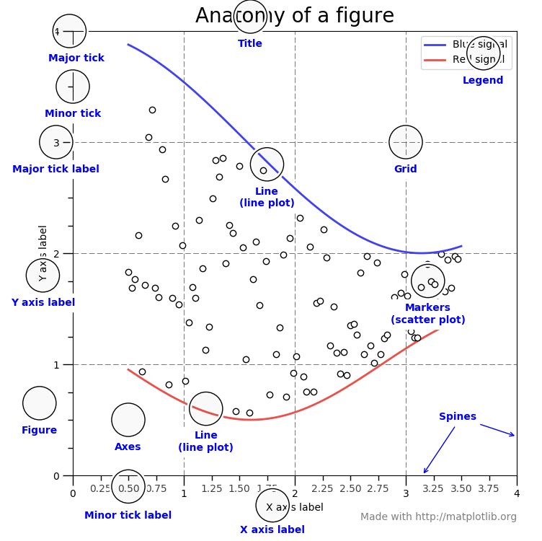
Parts of a figure

Slide 9
Scatter plots
산점도
Instead of points being joined by line segments, the points are represented individually with a dot, circle, or other shape.
The plt.plot() can produce scatter plots as well by specifying the linestype properly. This type of flexibility in the plt.plot() function allows for a wide variety of possible visualization options.
A more powerful method of creating scatter plots is the plt.scatter() function. The primary difference is that it can be used to create scatter plots where the properties of each individual point can be individually controlled or mapped to data.
> plt.plot() 해도 산점도 그려주는데 plt.scatter() 를 사용하면 더 정밀한 그림을 그릴 수 있다.
As datasets get larger than a few thousands points, plt.plot() an be noticeably more efficient than plt.scatter().
> 데이터가 매우 많아지면 산점도보다 plt.plot() 으로 그리는게 좋다.

Slide 10
Multiple subplots
Multiple subplots
Sometimes it is helpful to compare different views of data side by side.
Matplotlib has the concept of subplots: groups of smaller axes that can be exist together within a single figure.
plt.subplot: simple grids of subplots
Add a subplot to the current figure
Create a sigle subplot within a grid. This command takes three integer arguments – the number of rows, columns and the index of the plot to be created in this scheme, which run from the upper left to the bottom right.
Figure객체명.add_subplot() 메서드를 사용하여 Axes 객체를 생성하고, 생성된 Axes객체에 OO-interface 방식을 사용하여 그림을 작성한다.
plt.subplots: the whole grid in one Go
Create a figure and a set of subplots.
Rather than creating a single subplot, the function creates a full grid of subplots in a single line, returning them in a Numpy array.
By specifying sharex, and sharey, we automatically removed inner labels on the grid to make the plot cleaner. (sharex, sharey : x축과 y축을 모든 그림들에 대해 공통 적용)

Slide 11
다양한 유형의 그림
Histogram
A simple histogram can be a great first step in understanding a dataset.
매개변수 bin, color, density, cumulative 등을 이용한 다양한 형태 작성
다양한 방식으로 히스토그램을 작성함
여러 그룹을 겹쳐서 히스토그램을 작성
Bar chart(막대그래프)
막대그래프를 작성하기 위해서는 X값과 Y값으로 height를 지정하여 주어야 한다. bar(x, height)
데이터프레임의 경우 height값이 산출되지 않는 경우가 많으며, 이 경우는 value_counts() 메서드를 이용하여 heigh를 구하여 주어야한다.
수평 막대그래프를 작성하기 위해서는 barh()함수를 사용한다.
Pie chart(원 그래프)
각 요소의 비율을 추출하고 추출된 비율에 따라 원형을 부채꼴로 분할한 그래프
각 요소의 비율을 비교하기 편리하다.

Slide 12
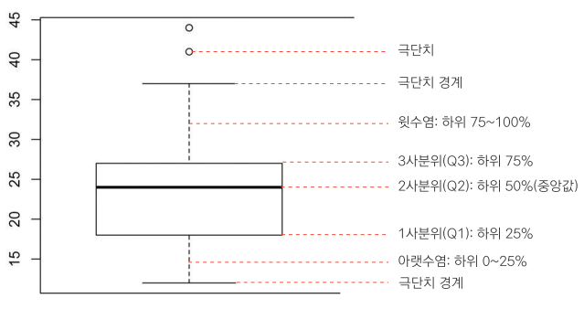
다양한 유형의 그림
Boxplot(상자그림)
Boxplot은 중앙값, 4분위값, 이상값 등을 체계적으로 보여주는 그래프이다.
단일 boxplot, 또는 여러 개의 boxplot을 동시에 작성할 수 있다. 여러 개를 하나의 그림에 작성하면 중심위치 및 산포에 대한 비교가 편리하다.
입력 데이터는 array or a sequence of vectors가 될 수 있다. Labels로 각 sequence을 지정하여 줄 수 있다.

Slide 13
Seaborn
Introduction to seaborn
Seaborn은 파이썬에서 통계 관련 그래픽을 생성하기 위한 라이브러리이다. 씨본은 데이터에 대한 탐색, 이해를 위한 시각화를 주 목적으로 하여 제작되었다.
matplotlib 최상위 층에 built on 되어 있으며, 판다스 자료구조와 밀접하게 통합되어 있다.
내부적으로 seaborn은 matplotlib을 사용해서 그림을 그린다. 많은 작업들이 seaborn으로 해결 가능하지만, 추가적인 커스텀 옵션이 필요할 때는 matplotlib을 직접적으로 사용해야 한다.
Functionality that seaborn offers
A dataset-oriented API for examining relationships between multiple variables
Specialized support for using categorical variables to show observations or aggregate statistics
Options for visualizing univariate or bivariate distributions and for comparing them between subsets of data
Automatic estimation and plotting for linear regression models for different kinds dependent variables
Convenient views onto the overall structure of complex datasets
High-level abstractions for structuring multi-plot grids that let you easily build complex visualizations
Concise control over matplotlib figures styling with several built-in themes
Tools for choosing color palettes that faithfully reveal patterns in your data

Slide 14
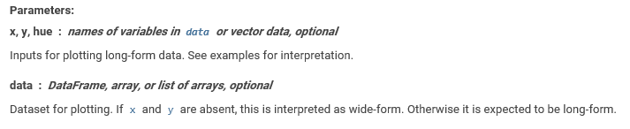
Seaborn Plots
히스토그램 작성하기
sns.distplot() 함수를 사용하면 히스토그램과 확률밀도함수를 표현할 수 있다.
bins, hist, kde 매개변수를 지정하여 필요한 형태를 변경할 수 있다.
막대그래프 작성하기
Countplot() 함수를 사용하면 범주형 변수의 개수를 따로 산출하지 않고도 막대그래프를 작성하여 준다. 이때 사용하는 데이터프레임을 data 매개변수에 지정하여 주어야 한다.
Barplot() 함수를 사용하면 x 매개변수에 범주형변수, y 매개변수에 연속형변수를 지정하며 주면 범주별 평균값을 산출하여 막대그래프를 작성하여 준다.
상자그림 작성하기
Draw a box plot to show distribution with respect to categories

Slide 15
Seaborn Plots
Scatter plots
Draw a scatter plot with possibility of several semantic groupings.
The relationship between x and y can be shown for different subsets of the data using the hue, size, and style parameters.
Regression plots
regplot()함수: Plot data and a linear regression model plot.
Pairplot()
This function will create a grid of Axes such that each numeric variable in data will be shared in the y-axis across a single row and in the x-axis across a single column.
FacetGrid()
그룹별로 여러 그림을 한꺼번에 작성하는 방법
먼저 FacetGrid() 함수를 이용하여 데이터프레임과 그룹을 구분할 열이름을 전달하여 객체를 생성
그런다음 객체명.map() 메서드를 이용하여 그래프의 종류 및 필요한 정보를 제공하여 그림을 그린다.

Slide 16
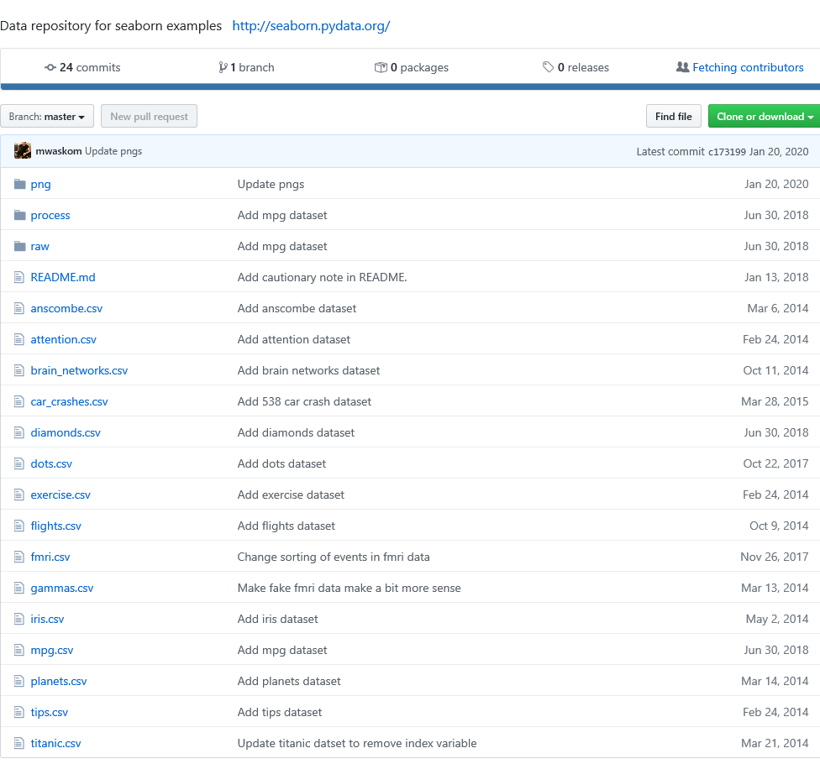
Seaborn dataset

